Slide 1
Cipa integrada por :
Nelly Barón
Nubia Arciniegas
Lucelly Navia
Nury Suarez

Slide 2
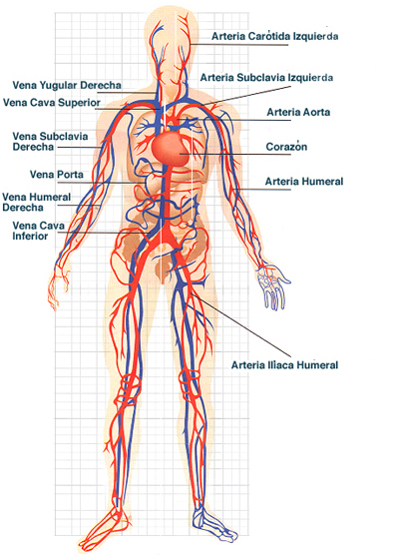
Sistema circulatorio
El aparato circulatorio es el encargado de distribuir el oxígeno y los alimentos por todo el cuerpo, y de recoger el dióxido de carbono y los productos de excreción procedentes de las células. Está formado por:

Slide 3
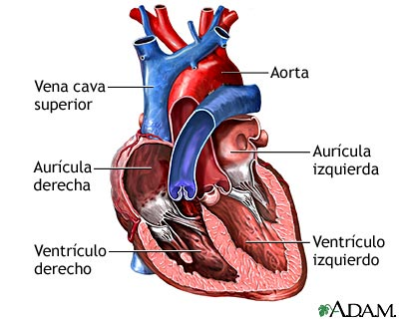
Sangre,
Corazón
Vasos sanguíneos(arterias, venas y capilares sanguíneos) y vasos linfáticos.
La sangre. Está formada por un líquido denominado plasma sanguíneo y por varios tipos de elementos celulares: los glóbulos rojos, los glóbulos blancos y las plaquetas.
El corazón El corazón se puede comparar con un trabajador incansable, que día y noche bombea el líquido que nos mantiene vivos: la sangre. Se calcula que el corazón late a un promedio de 70 veces por minuto en estado de reposo. Tiene forma de pera, mide 12,5 centímetros de longitud y pesa aproximadamente 450 gramos.
Los vasos sanguíneos. Se diferencian tres tipos denominados arterias, venas y capilares sanguíneos.
Principales arterias y venas del aparato circulatorio sanguíneo
Venas pulmonares
Venas cavas
Arterias pulmonares
Arteria aorta

Slide 4
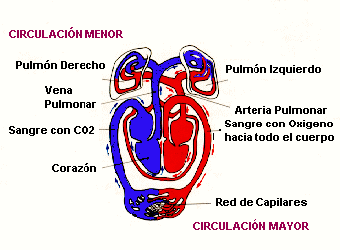
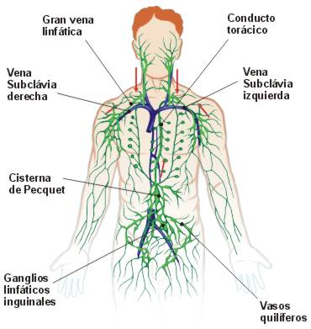
El sistema linfático
Está constituido por los vasos linfáticos y por los ganglios linfáticos. El líquido que contiene se denomina linfa. Los vasos linfáticos son ciegos, es decir no tienen salida. Por sus paredes absorben parte del líquido intersticial y lo conducen hasta los vasos sanguíneos.

Slide 5
Enfermedades del aparato circulatorio humano.
.
Aterosclerosis. Consiste en el depósito de placas de colesterol en el interior de las arterias.
.Arteriosclerosis. Es el endurecimiento de las paredes de las arterias debido a la edad.
.Trombosis. Es la obstrucción de un vaso debido generalmente a un coágulo de sangre que se ha formado al romperse las plaquetas al frotar con los depósitos de colesterol que hay en el interior de las arterias.
.Angina de pecho. Dolor en el pecho motivado por una fuerte contracción del corazón al no recibir suficiente oxígeno, generalmente debido a la obstrucción de la arteria coronaria.
.Infarto de miocardio. Esta enfermedad presenta los mismos síntomas y causas que la angina de pecho pero al tratarse de una obstrucción mayor dura más horas y, por ello, provoca la destrucción de una parte del corazón. Si afecta a todo el corazón comporta la muerte del individuo.
.Soplo cardíaco. Insuficiencia cardíaca debida a un vaciado inadecuado del corazón.
.Taquicardia. Frecuencia cardíaca superior a los 100 latidos por minuto.
.Hipertensión. Es un aumento crónico de la presión arterial.
.Leucemia o cáncer de sangre. Es una proliferación anormal de los glóbulos blancos.

Slide 6
Órgano | enfermedad | Tratamiento | medicamento
Corazón | Infarto de miocardio | Oxigeno a 2 o 4 litros por minuto. Reposo absoluto uso de AAS(aspirina) terapia de re perfusión | Acido acetilsalicílico nitroglicerina
arterias | arteriosclerosis | Evitar los alimentos con grasa. Evitar el alcohol. | Anticoagulantes clopidogrel
arterias | hipertensión | Hacer ejercicio , comer bajo de sal y no fumar | Captopril ,losartan, amlodipino etc.
Vasos sanguíneos | Trombosis | anticoagulante | La heparina , warfarina etc.

